Slide 1
Применение практических методов при обучении разделу «Растения». Бактерии. Грибы. Лишайники»

Slide 2
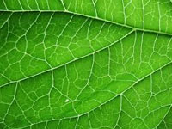
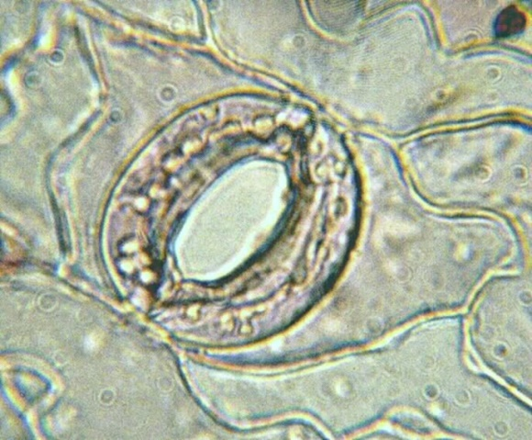
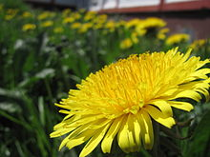
Методы обучения подразделу «Растения Бактерии. Грибы. Лишайники»
большой объем знаний по морфологии, анатомии и систематики растений ведущее значение приобретают практические методы обучения лабораторные работы
-распознавание клеток, тканей, органов растений;
-определение растений;
-гербаризация растений;
-наблюдение и описание растений;
-сравнение растений и др.
лабораторные работы проводятся фронтально

Slide 3
Практические методы обучения
Источник учебной информации - практическая деятельность учащихся.
Применяют:
на уроках (при выполнении практических, лабораторных или самостоятельных работ);
на экскурсиях,
во внеурочной и внеклассной работе.
Практические методы: распознавание и определение объектов, наблюдения (длительные и краткосрочные), измерение, эксперимент.
Этапы деятельности учащихся при применении практических методов:
осмысление вопроса, обусловленного целью работы;
прослушивание (прочтение) инструктажа (технического и организационного);
выполнение работы;
фиксация результатов;
выводы, отвечающие на поставленный вопрос;
отчет или сообщение учащихся о своей работе на уроке.

Slide 4
Распознавание и определение объектов в основном применяют при изучении строения органов растений, типов корневых систем, видовой (или родовой ) принадлежности растений; распознавании ядовитых и неядовитых грибов.
Изучение объекта осуществляется не простым его созерцанием, а активным практическим исследованием, предполагающим применение методов анализа (иногда не только теоретического, но и практического), сравнения, установления причинно-следственных связей, синтеза и обобщения.

Slide 5
Наблюдение с последующей регистрацией данных. Наблюдения чаще всего проводят за биологическими объектами и природными явлениями.
Наблюдение – целенаправленное восприятие объекта или явления.
Наблюдения могут быть:
долгосрочными (фенологические)
краткосрочными (они проводятся на уроке, экскурсии).
Целенаправленная деятельность учащихся по изучению биологического объекта может быть организована :
индивидуально,
в больших группах;
в малых группах учащихся.

Slide 6
По характеру познавательной деятельности учащихся наблюдения бывают:
иллюстративные;
частично-поисковые;
исследовательские.
Иллюстративные наблюдения применяются в тех случаях, когда учащимся трудно самостоятельно разобраться в строении объектов или сущности природных явлений и требуется помощь учителя или обращение к учебнику. В таком случае происходит уточнение и конкретизация полученных ранее представлений путем наблюдения.

Slide 7
Частично-поисковые наблюдения существенно активизируют познавательную деятельность учащихся, т.к. предполагают более высокую степень самостоятельности в приобретении знаний. Например, наблюдение для учащихся организуется в целях выявления адаптации растений к условиям среды обитания (на примере комнатных растений) или приспособленности гидробионтов к обитанию в водной среде (на примере обитателей аквариума).
Исследовательские наблюдения применяются в основном на экскурсиях в природу или во внеклассной работе, при организации учебно-исследовательской деятельности учащихся в условиях кабинета биологии.
Примером исследовательского наблюдения может служить организация наблюдения сезонных явлений в жизни растительных сообществ, типов взаимоотношений в экосистеме и т.д.

Slide 8
Лабораторная работа - это практический метод обучения.
Характерные черты:
наличие специального оборудования для проведения работы,
сочетание разнообразных методов в ходе выполнения.
В ходе выполнения работы у учащихся формируются интеллектуальные и практические умения, имеющие важное значение для обучения, воспитания и развития личности.
Лабораторные работы могут быть организованы как:
индивидуальная,
групповая.
В каждой группе учащиеся выполняют работу самостоятельно темпы работы могут быть различны, следовательно, учащиеся выполняют ее не одновременно.

Slide 9
Выполнение лабораторных работ направлено на:
– обобщение, систематизацию, углубление, закрепление полученных теоретических знаний по конкретным темам;
– формирование умений применять полученные знания на практике;
– развитие интеллектуальных умений: аналитических, проектировочных; конструктивных и др.;
– выработку при решении поставленных задач таких качеств, как самостоятельность, ответственность, точность, творческая инициатива.

Slide 10
Лабораторные работы проводят при изучении нового материала, контроле знаний и умений.
Должна быть четко определена учителем последовательность в ходе выполнения лабораторной работы:
постановка цели,
инструктаж,
проведение наблюдений и опытов,
выполнение зарисовок и записей в тетради,
подведение итогов проделанной работы,
формулирование выводов.

Slide 11
Логическая структура организации и проведения лабораторных работ (по Н. М. Верзилину)
Постановка цели работы
Технический инструктаж |  | Инструктаж | Организационный инструктаж
Подготовка места работы | Правила обращения с оборудованием |  | Способ организации: фронтально, индивидуально, по группам | Содержание работы (вариативное, инвариантное)
Работа с объектами
 |  |  | Материал одинаковый или разный

Slide 12
Логическая структура организации и проведения лабораторных работ (по Н. М. Верзилину)
Выполнение работы учащимися
По устной команде учителя | По плану в учебнике | По инструктивной карточке
Фиксация результатов работы
Словесный ответ | Показ учителю | Описание работы | Запись в таблице | Зарисовка схем | Монтировка материала

Slide 13
Успешность выполнения лабораторных работ зависит от степени владения учениками ряда умений:
работать с биологическими рисунками,
Пользоваться ручной лупой,
работать с микроскопом,
готовить временные микропрепараты, рассматривать их,
изготавливать срезы,
окрашивать микропрепараты.
Умения работать с биологическими рисунками.
Данное умение
обеспечивает документирование результатов работы для использования их в дальнейшем;
дополняет визуальные наблюдения;
дает возможность увидеть исследуемый объект более точно и полно;
способствует запоминанию объекта или процесса.

Slide 14
Правила зарисовывания:
1) необходимо пользоваться тетрадью или бумагой для рисования соответствующей толщины и качества.
2) карандаш должен быть острым, твердости НВ, не цветным;
3) рисунок должен быть:
– достаточно крупным (чем больше элементов составляют исследуемый объект, тем крупнее должен быть рисунок);
– простым (включать очертания структуры и других важных деталей, чтобы показать расположение и связь отдельных элементов);
– тщательно выполненным (если объект имеет несколько сходных частей, необходимо точно вырисовывать его мелкие детали);
– нарисован тонкими и отчетливыми линиями (каждую линию необходимо продумывать, а затем нарисовать без отрыва от бумаги; не штриховать и не разукрашивать);
– надписи должны быть по возможности полными, идущие от них линии не должны пересекаться, оставляйте вокруг рамки место для подписи.

Slide 15
Лабораторные работы
в теме «Клеточное строение»:
1. «Основные части ручной лупы и микроскопа. Приёмы работы с увеличительными приборами».
2. «Приготовление препарата клеток сочной чешуи луковицы лука».
3. «Рассматривание клеток растений невооруженным глазом и с помощью лупы».
в теме «Семя»:
1. «Строение семени».
2. «Обнаружение крахмала, клейковины и жира в семенах».
в теме «Корень»:
1.Типы корневых систем
2. Рост корня.

Slide 16
Лабораторные работы
в теме «Побег»:
1. «Внутреннее строение стебля».
2. «Строение почек».
3. «Определение возраста растения по годичным кольцам».
4. «Строение клубня».
5. «Строение луковицы».
В теме «Цветок и плод»:
1. «Строение цветка».
2. «Изучение и определение плодов».
В теме «Размножение растений»:
1. «Размножение растений листьями».
2. «Размножение растений корневищами, клубнями, луковицами».
В теме «Бактерии»:
«Изучение клубеньков бобовых растений».
В теме «Грибы»:
«Строение шляпочного гриба».

Slide 17
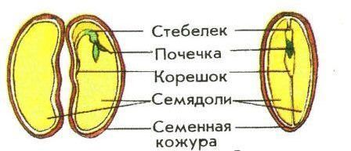
Лабораторная работа «Изучение строения семени двудольных растений (на примере фасоли)».
Цель: изучить внешнее и внутреннее строение семени двудольного растения.
Оборудование: лупа ручная, препаровальная игла, сухие и набухшие семена фасоли.
Ход работы
1.Рассмотрите сухие и набухшие семена фасоли. Сравните их размеры и внешнюю форму.
2.Найдите рубчик и семявход. Пользуясь препаровальной иглой, снимите с набухшего семени блестящую плотную кожуру.
3.Найдите зародыш семени. Изучите его строение. Рассмотрите части зародыша: две семядоли, зародышевые корень, стебель и почку.
4.Определите, в какой части семени фасоли находятся запасные питательные вещества.
5.Зарисуйте семя и надпишите его части.

Slide 18
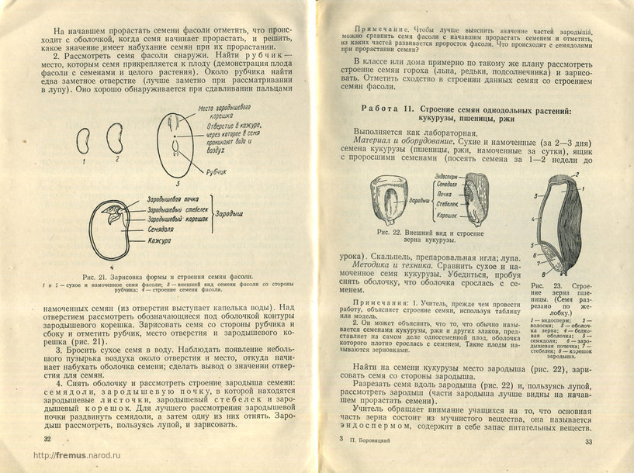
Боровицкий, Павел Иларионович.
Наблюдения и опыты по ботанике в средней школе [Текст] : Пособие для учителей. - Ленинград : Учпедгиз. Ленингр. отд-ние, 1955. - 196 с

Slide 19
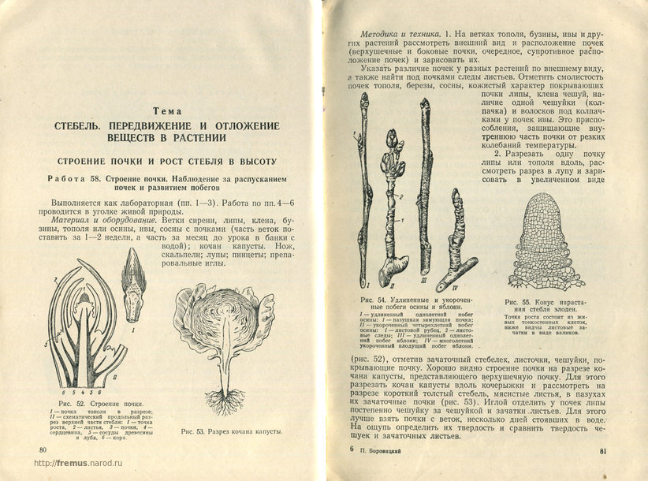

Slide 20
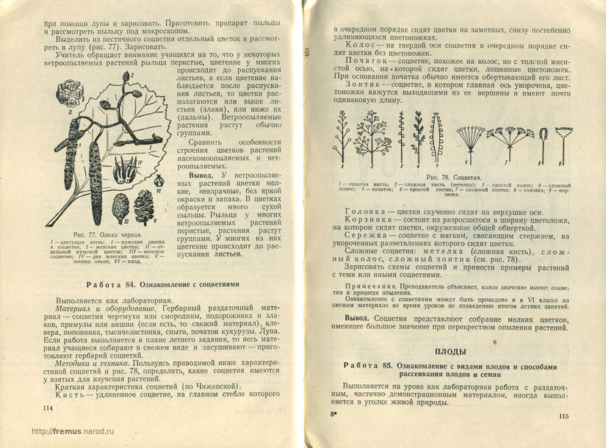

Slide 21
Уровень сложности работы определяется несколькими показателями:
– наличия специального оборудования для проведения работы;
– сложностью оценки увиденного или зафиксированного в эксперименте;
– сложностью математического аппарата (расчеты, построение графиков, выводы).
Правильная организация и проведение лабораторных работ по биологии позволяет добиться эффективного усвоения учащимися материала непосредственно на уроке, ознакомить школьников с методами познания природных объектов и явлений.

